Slide 1

वार्ड की दिनचर्या और बिस्तर बनाना
पाठ-40
)kjk
l0m0fu0@,0,u0,e0
veunhi dkSj

Slide 2
उद्देश्यों
इस पाठ के पूरा होने पर, आप निम्न में सक्षम होंगे:
1. रोगी के प्रबंधन का वर्णन करें.
ii) चिकित्सा कर्मियों के प्रबंधन का वर्णन करें
iii) आपूर्ति और उपकरणों के प्रबंधन का वर्णन करें
iv) वार्ड पर्यावरण के प्रबंधन का वर्णन करें

Slide 3
वार्ड रखरखाव
चार पहलू शामिल हैं:
i) रोगी का प्रबंधन
ii) चिकित्सा कर्मियों का प्रबंधन
iii) आपूर्ति और उपकरणों का प्रबंधन
iv) वार्ड वातावरण का प्रबंधन

Slide 4
रोगी का प्रबंधन
पैरामेडिक का यह कर्तव्य है कि वह इलाज करने वाले चिकित्सक और स्टाफ नर्स की सहमति से वार्ड में भर्ती रोगी का त्वरित और आरामदायक समाधान सुनिश्चित करे
विवरण की सही प्रविष्टि के साथ इनडोर प्रवेश केस शीट तैयार करें
संबंधित कॉय को सूचित करें और आहार संबंधी प्रावधान सुनिश्चित करें

Slide 5
रोगी का प्रबंधन
स्टाफ नर्स के परामर्श से उसके महत्वपूर्ण अंगों, वजन की जांच करें और उन्हें रिकॉर्ड करें और निर्धारित दवाओं को प्रशासित करें
अगर वह बहुत बीमार है तो उसे रोजाना दांतों की सफाई, खुद को धोने और कपड़े बदलने में मदद करें
रोगी को उचित रोगी पोशाक, बर्तन, चप्पल प्राप्त करने में मदद करें और जारी करने और वापसी के उचित रजिस्टर में प्रवेश करें
नया साफ चादरों और कंबलों के साथ बिस्तर उपलब्ध कराएं और साथ ही रोगी को छुट्टी देने पर धोने और नसबंदी के लिए उनका संग्रह सुनिश्चित करें

Slide 6
एम्बुलेटरी रोगियों में, सुनिश्चित करें कि वे वार्ड राउंड से पहले तैयार हैं
सुनिश्चित करें कि रोगी अपने प्रवेश की अवधि के दौरान वार्डों में या बाहर धूम्रपान/शराब पीने में लिप्त न हो
मेडिकल ऑफिसर राउंड से पहले वार्ड राउंड में स्टाफ नर्स की सहायता करें
सुनिश्चित करें कि रोगियों के आगंतुक/रिश्तेदार घंटों आते रहें और अन्य रोगियों के लिए असुविधा का कारण न हों
दर्द, अनिद्रा, ऊब, निष्क्रियता आदि को दूर करके रोगी को आराम प्रदान करना।

Slide 7
कर्मियों का प्रबंधन:
उच्च गुणवत्ता वाली देखभाल के साथ वार्ड के कुशल संचालन के लिए एक अत्यधिक प्रेरित और सहकारी नर्सिंग टीम की आवश्यकता होती है
कर्मचारियों को अपने कर्तव्य कार्यक्रम का पालन करने और आपात स्थिति के मामले में लचीला होने की आवश्यकता है
लापरवाही और देखभाल में महत्वपूर्ण निर्देशों के गायब होने से बचने के लिए कार्यभार सौंपने और संभालने में परिश्रम के साथ उचित रिकॉर्डिंग

Slide 8
कर्मियों का प्रबंधन:
पैरा-मेडिक को वार्ड के राउंड से पहले रक्त/मूत्र/एक्स-रे की रिपोर्ट प्राप्त करने में कर्मचारियों की सहायता करनी चाहिएMake उपलब्ध बीपी उपकरण, टॉर्च, या अन्य उपकरण भी राउंड के लिए तैयार ड्रेसिंग ट्रॉली
ड्रेसिंग में मदद, राउंड के दौरान जांच के लिए मरीजों के कपड़े उतारना

Slide 9
आपूर्ति और उपकरणों का प्रबंधन:
रोगी की देखभाल की गुणवत्ता दवाओं और अस्पताल की आवश्यकताओं की कुशल, पर्याप्त आपूर्ति के साथ-साथ उपकरणों के उचित रखरखाव पर निर्भर करती है।
पैरा-मेडिक से उम्मीद की जाती है कि-
किसी भी रोगी के लिए आवश्यक विशेष दवाओं के संबंध में दुकानों में मांग रखने के साथ-साथ दवा की मांग/वाउचर प्रविष्टि में नर्स की सहायता करना
सुनिश्चित करें कि ड्रेसिंग सामग्री और उपकरण निष्फल हैं और किसी भी आपात स्थिति में उपयोग के लिए तैयार हैं

Slide 10
आपूर्ति और उपकरणों का प्रबंधन:
डिस्पोजेबल दस्ताने, गाउन, फेस मास्क की पर्याप्त आपूर्ति उपलब्ध है
सुनिश्चित करें कि व्यवहार में नसबंदी प्रक्रियाओं के अनुसार ब्लीच समाधान के साथ कीटाणुरहित करने के बाद गंदी ड्रेसिंग, सुइयों आदि का उचित त्याग किया जाए
सुनिश्चित करें कि ऑक्सीजन सिलेंडर भरे हुए हैं और अच्छी कार्यशील स्थिति में हैं

Slide 11
आपूर्ति और उपकरणों का प्रबंधन:
सुनिश्चित करें कि ताजा लिनन पर्याप्त मात्रा में उपलब्ध है और यह भी कि कपड़े धोने के लिए गंदे लिनन समय पर दिए गए हैं
प्रतिस्थापन के लिए किसी भी डिफ़ॉल्ट/टूटे हुए उपकरण को कर्मचारियों के ध्यान में लाएं
उपकरणों और उपकरणों के लिए उचित सूची बनाए रखें और सुनिश्चित करें कि उन्हें उनके उचित स्थान और कंटेनरों में रखा गया है
दवाओं और ड्रेसिंग आपूर्ति की बर्बादी से बचें और उपरोक्त वस्तुओं की छोटी समाप्ति को बनाए रखने में नर्स की सहायता करें

Slide 12
वार्ड पर्यावरण का प्रबंधन :
एक सुरक्षित और आरामदायक वातावरण प्रदान करना रोगियों के लिए शीघ्र स्वस्थ होने में मदद करता है।
चिकित्सक को वार्ड रखरखाव में निम्नलिखित बिंदुओं को सुनिश्चित करना चाहिए:
वायुमंडलीय तापमान, आर्द्रता और वेंटिलेशन का विनियमन
पर्याप्त प्रकाश व्यवस्था
शोर की रोकथाम
अप्रिय गंध का उन्मूलन
धूल नियंत्रण

Slide 13
वार्ड पर्यावरण का प्रबंधन :
मलमूत्र और अस्पताल के कचरे का सुरक्षित निपटान
सुरक्षित पानी की आपूर्ति
कीड़े, कीड़े और जानवरों के कीटों से मुक्ति
यांत्रिक, थर्मल, रासायनिक बैक्टीरियोलॉजिकल चोटों से सुरक्षा
पर्याप्त गोपनीयता का प्रावधान
क्रॉस संक्रमण की रोकथाम
स्वच्छता और सुव्यवस्था।

Slide 14
बिस्तर बनाने की तकनीक
1- एक कब्जे वाला बिस्तर एक उपलब्ध बिस्तर है जहां बिस्तर पर शारीरिक रूप से एक मरीज होता है या एक मरीज के लिए बिस्तर रखा जा रहा होता है
व्यस्त बिस्तर बनाने का उद्देश्य
एक साफ और स्वच्छ बिस्तर उपलब्ध कराना।
बिस्तर तक सीमित रहने वाले रोगी को तरोताजा करने के लिए।
रोगी को कम से कम परेशानी पहुँचाते हुए चादरें बदलना।
मरीजों के नीचे चादरें बहुत मजबूती से बिछाना या लगाना ताकि उनमें झुर्रियां न पड़ें।
बिस्तर से टुकड़े हटाने के लिए।
रोगी को आरामदायक महसूस कराने के लिए।

Slide 15
माँग
2 बड़ी सूती शीट
यदि आवश्यक हो तो 1 मैकिन्टोश
एक ड्रा शीट
1 या 2 तकिया
तकिया कवर
एक कंबल
1 बेड कवर

Slide 16
बिस्तर की चादर
अधिकांश अस्पताल के बिस्तरों के लिए उपयोग किए जाने वाले लिनेन में निम्नलिखित शामिल हैं
1-गद्दा पैड
2-नीचे की शीट
3-ड्रॉ शीट: इसे ग्राहक के कूल्हों के नीचे रखा जाता है ताकि स्थिति बदलने में मदद मिल सके, बिस्तर बनाने में मदद मिल सके और रोगी को एक बिस्तर से दूसरे बिस्तर पर ले जाने या स्थानांतरित करने में सुविधा हो।
4- शीर्ष शीट
5- कंबल, ग्राहक की पसंद पर निर्भर करता है
6-तकिया: फोम, पंख या कपोक (रेशमी रेशों का एक समूह) से भरा हुआ

Slide 17
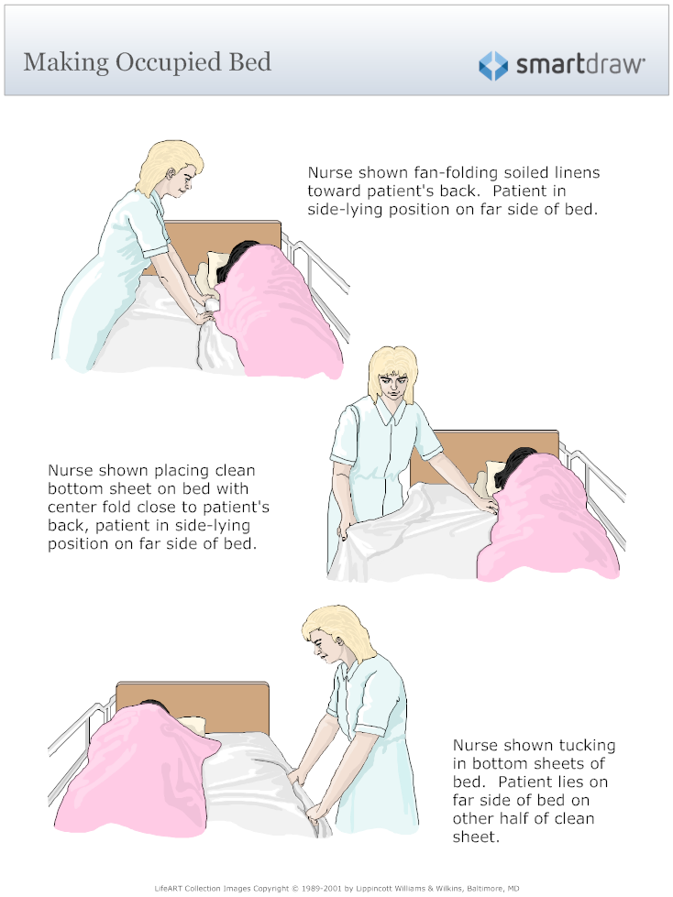

Slide 18
खाली बिस्तर: तब बनाया जाता है जब बिस्तर पर कोई मरीज सीमित नहीं होता है, जबकि शॉवर में एक मरीज या। एक कुर्सी पर बैठे।
खाली बिस्तर बनाने का उद्देश्य
अगले निवासी के लिए तैयार रहना
रोगी की वापसी के लिए बिस्तर तैयार करें
स्वच्छ वातावरण उपलब्ध कराना
एक अच्छी उपस्थिति प्रदान करने के लिए
संक्रमण के स्रोत को न्यूनतम करने के लिए

Slide 19
 | प्रक्रिया
 | तैयारी | औचित्य
 | हाथ धोना/हाथ की स्वच्छता बनाए रखें। | संक्रमण के प्रसार को रोकने के लिए।
 | उपयोग के अनुसार सभी सामग्रियों को इकट्ठा करें और बेडसाइड कुर्सी पर रखें। | संगठन सटीक कौशल प्रदर्शन की सुविधा प्रदान करता है।
 | तह की हुई निचली चादर को बीच से मोड़कर बिस्तर के बीच में रखें। ध्यान रखें कि चादर का किनारा नीचे की ओर हो। | चिकनी नींव के लिए.
 | बिस्तर पर नीचे की चादर को दाहिनी ओर से खोलकर सिर के हिस्से पर टिकाना, एक कोने का निर्माण करना तथा एक तरफ सिर से पैर तक टिकाना। | शीट के ऊपरी हिस्से को सुरक्षित रूप से अपनी जगह पर बनाए रखने के लिए उसे अच्छी तरह से अंदर दबाना आवश्यक है।
 | कॉटन ड्रॉ शीट के साथ वाटरप्रूफ अंडरपैड को कवर और टक करता है। | यह बिस्तर के लिए अतिरिक्त सुरक्षा प्रदान करता है तथा स्थिर ग्राहक के लिए चादर को उठाने या मोड़ने का काम करता है।
 | ऊपरी चादर को खोलें और गद्दे के निचले हिस्से में हेम की तरफ ऊपर की ओर टक करें। किनारों पर टक न करें। | ड्रा शीट त्वचा की जलन से सुरक्षा प्रदान करती है।
 | ऊपरी हेम को गद्दे के सिर वाले भाग से लगभग 16 इंच की दूरी पर रखें। | रबर और ड्रॉ शीट दोनों को सुरक्षित करने के लिए।
 | ऊपर वाली चादर को किनारे पर लटका दें।
 | दूसरी ओर जाएं और नीचे की चादरें सुरक्षित करें।
 | नीचे वाली चादर को गद्दे के सिरहाने के नीचे दबा दें, चादर को मजबूती से खींचें, और चादर के कोने को बंद कर दें।
 | शीट के शेष भाग को मजबूती से खींचें ताकि कोई झुर्रियाँ न पड़ें। | झुर्रियाँ ग्राहक के लिए असुविधा और त्वचा के टूटने का कारण बन सकती हैं।
 | बिस्तर के दूसरी तरफ जाकर तकिये का कवर खींचिए। तकिये को इस तरह फुलाइए कि उसके कोने कवर में अच्छी तरह फिट हो जाएँ। बचे हुए कवर को साइड में मोड़ दीजिए। | बिस्तर की स्थिति समतल बहेलिये की स्थिति सेमी-फाउलर की स्थिति ट्रेंडेलनबर्ग स्थिति रिवर्स ट्रेंडेलनबर्ग स्थिति
 | तकिये को बिस्तर के सिरहाने रखें और उसका मुंह प्रवेश द्वार से दूर रखें।
 | गाउन, तौलिया और चेहरे का तौलिया हेडबोर्ड पर लटकाएं।
 | खाली खुला बिस्तर | बिस्तर के प्रकार ख़ाली बिस्तर बंद बिस्तर खुला बिस्तर बिस्तर पर कब्ज़ा कर लिया पोस्ट-ऑपरेटिव/ सर्जिकल बिस्तर प्रसूति बिस्तर/प्रसवोत्तर बिस्तर
 | बंद खाली बिस्तर के चरण 1 और 2 का पालन करें।
 | ऊपरी चादर को बंद बिस्तर की तरह ही आगे बढ़ाएं, केवल ऊपरी चादर को पीछे की ओर मोड़ें और पैर वाले हिस्से की ओर फैनफोल्ड करें या एक ही फ्लॉप बनाएं।
 | तकिये को फुलाकर सिर के हिस्से पर रखें।
 | गाउन, तौलिया और चेहरे का तौलिया हेडबोर्ड पर लटकाएं।
 | कमरे को व्यवस्थित छोड़ता है
 | पोस्ट ऑपरेटिव/सर्जिकल बेड बंद खाली बिस्तर के चरण 1 और 8 का पालन करें।
 | तकियों को बिस्तर के पास वाली कुर्सी पर रखें और वहीं छोड़ दें।
 | बिस्तर के बीच में वाटरप्रूफ अंडरपैड रखें | खाली बिस्तर के लिए उपकरण

Slide 20
कोई भी प्रश्न?

Slide 21
धन्यवाद

